Slide 1
ملصقات الفرقة الأولى قسم الإعلان
أ.م.د/ ريهام محمد فهيم
21/23/مارس /2020

Slide 2
مراجعة لما تم فى الأسبوع السادس
يتم تقييم البوسترات الأعلانية للأسبوع الثالث والرابع
يتم مناقشة البوسترات الإعلانية للأسبوع الخامس..واختيار خامة التنفيذ النهائية
تم اختيار يوم المرأه العالمي
تم إختيار world book day
سيتم التقييم لجميع طلاب الفرقة عبر ارسال بوسترات الأسبوع الأول وحتى الرابع
على الإيميل أو جروب المخصص للمقرر يوم 21 ويوم 24
تم وضع نماذج للإسترشاد على جروب المخصص للماده

Slide 3
الأسبوع السابع
يتم هذا الأسبوع تقييم لكل الملصقات السابقة
تم فتح التطبيق لمادة ملصقات بالتكنيكات المتاحة ،لما تعذر وجود مواد خام للطلاب
سيتم مراعاة كافة التكنيكات
يبدأالتقييم يوم 23 صباحا ..بوضع كل طالب post على جروب المادة المتاح على تطبيق facebook
يفضل وضع post قبل ميعاد التقييم

Slide 4
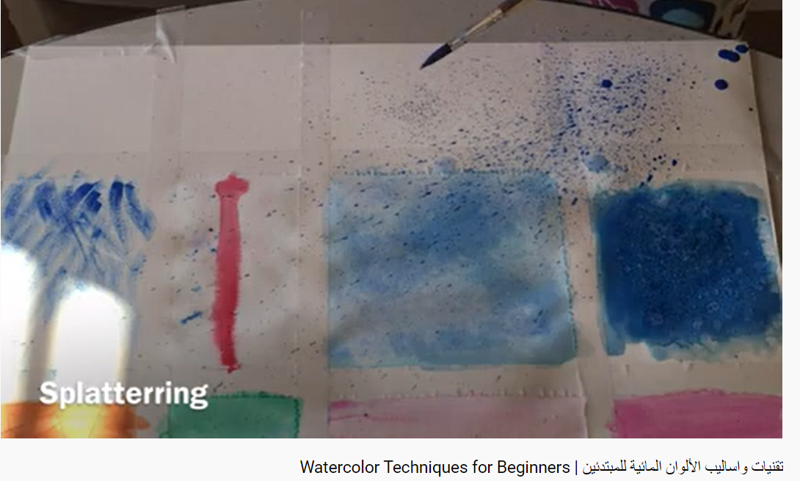
بعض التكنيكات لتلوين خلفية البوستر
https://www.youtube.com/watch?v=ft1UD1vjwOM

Slide 5
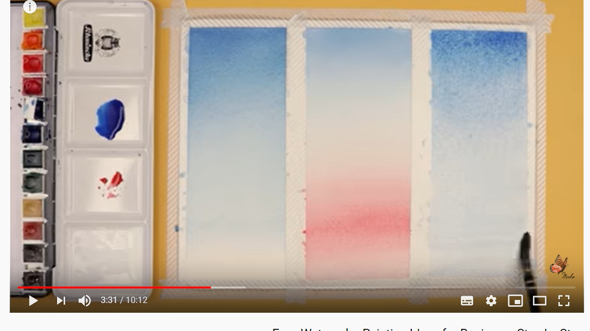
https://www.youtube.com/watch?v=3kojEoKgrTY

Slide 6
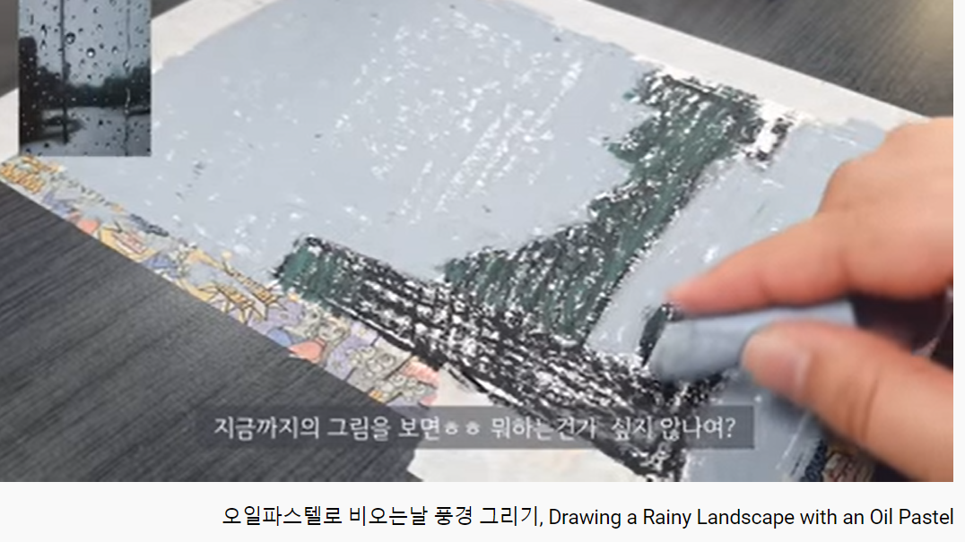
https://www.youtube.com/watch?v=UWYSihX79_4

Slide 7
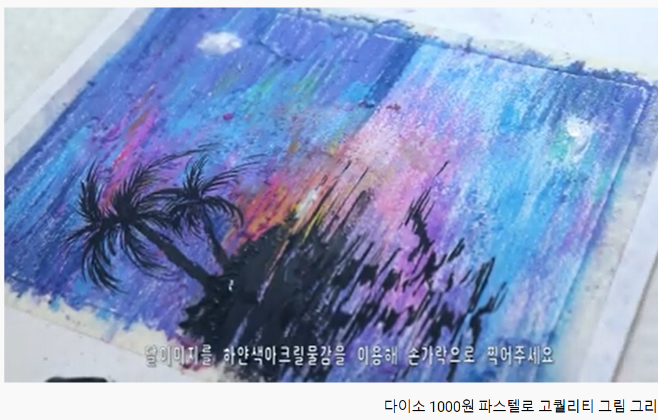
https://www.youtube.com/watch?v=MOGEkYGRMtI

Slide 8
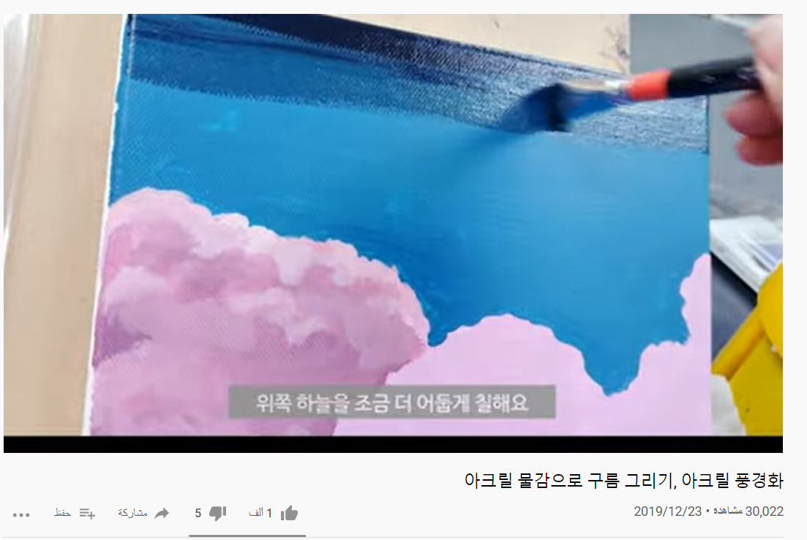
https://www.youtube.com/watch?v=YX-kOpr9_fI

Slide 9
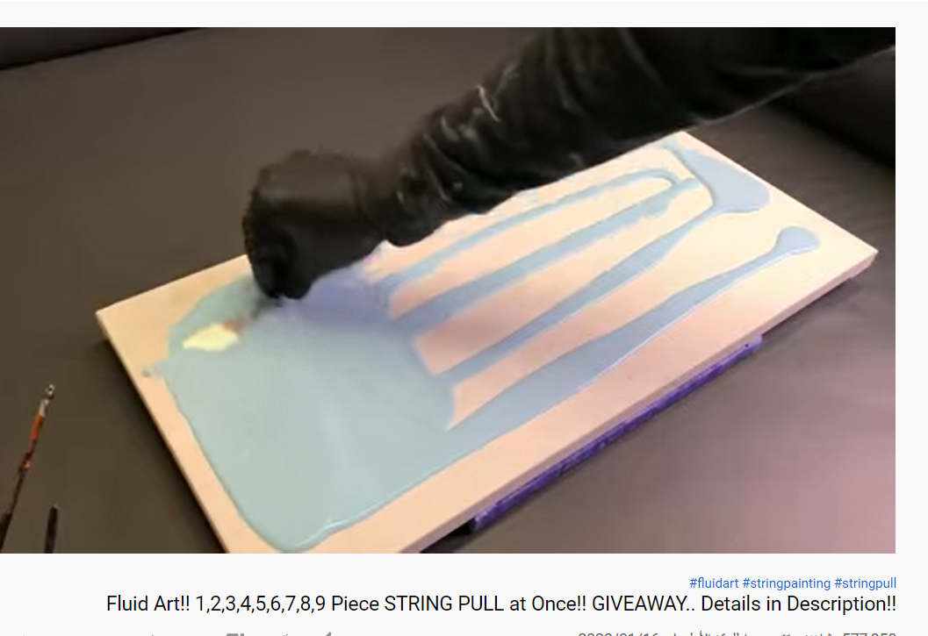
https://www.youtube.com/watch?v=BInI6kC0nSU

Slide 10
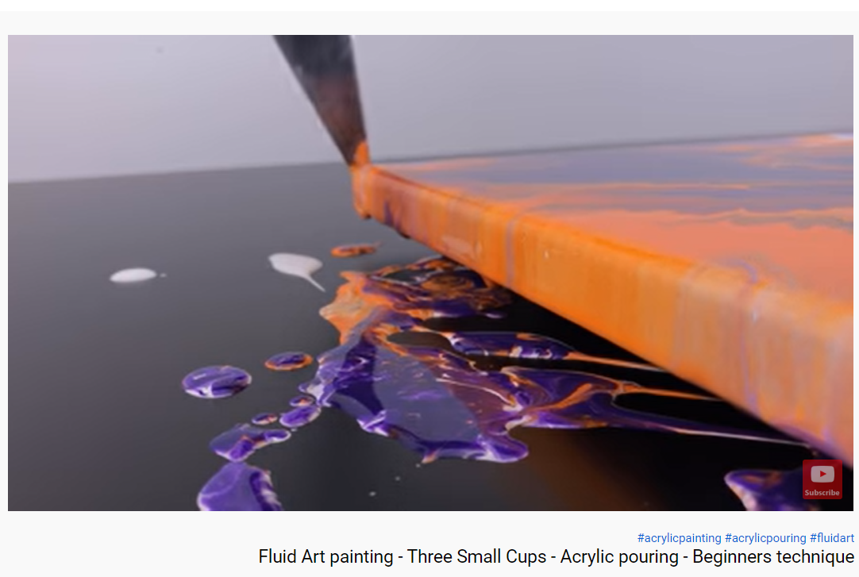
https://www.youtube.com/watch?v=x2LMCY7TBxw

Slide 11
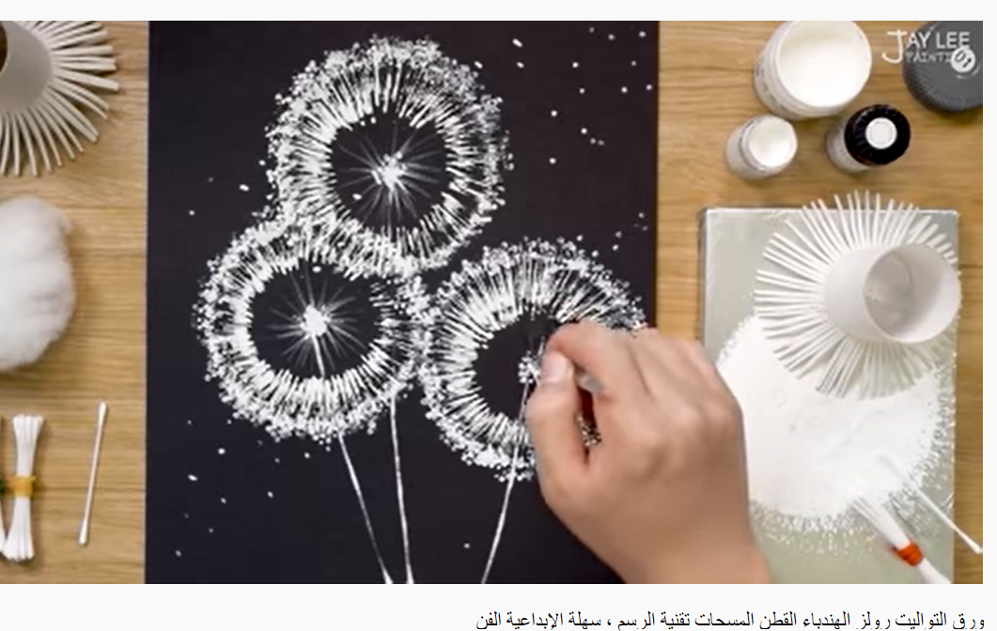
https://www.youtube.com/watch?v=xbVsvNjfp5c

Slide 12
THANK YOU

